Slide 1
«Роль питания в жизни спортсмена-стрелка»
Выполнил: Конева Елизавета,
ученица 9Б класса
Руководитель:
Коломеец Татьяна Владимировна,
учитель технологии

Slide 2
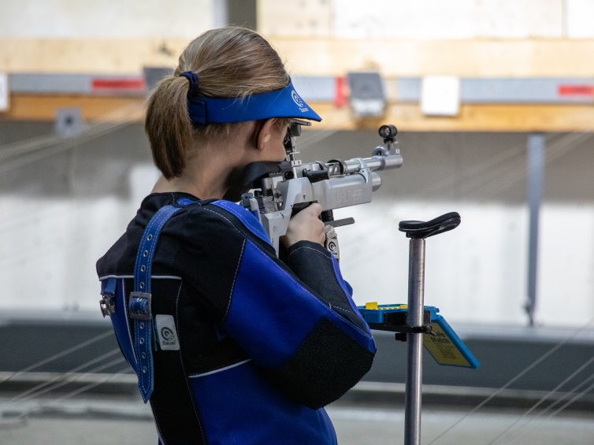
Введение
Цель исследования: формирование
понимания правил питания спортсмена-стрелка.
Задачи исследования:
1. Систематизировать знания о значение питания в жизни человека.
2. Изучить факторы, влияющие на правильный рацион питания.
3. Проанализировать особенности питания при физических нагрузках.
4. Составить меню спортсмена-стрелка на 5 дней
5. Провести анализ выполненной работы.
6. Сформировать устойчивое понимание правил питания спортсмена-стрелка.
Гипотеза исследования: питание девушки-спортсменки, занимающейся пулевой стрельбой отличается от питания обычной старшеклассницы.
Объект исследования: физиология питания
Предмет исследования: рацион питания спортсмена-стрелка

Slide 3
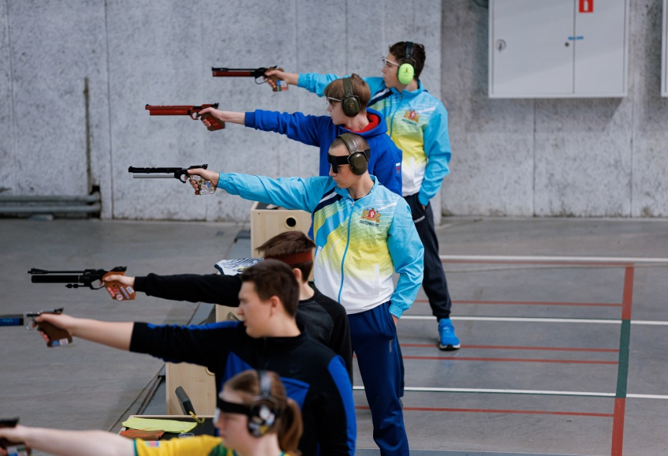
Введение
Методы исследования:
1. теоретический: синтез, анализ,
абстрагирование, индукция, дедукция
2. эмпирический: сравнение, математический расчёт
При написании работы были использованы Интернет-ресурсы, научно-учебная литература.
На защиту выносится положение: питание должно строится с учетом нагрузок, тренировочного режима, индивидуальных особенностей спортсмена.
Новизна проекта заключается в том, что в нем систематизирована информация об особенностях питания спортсменов, в частности занимающихся пулевой стрельбой.
Практическая значимость работы заключается в том, что в проекте сделана попытка обосновать рацион в конкретном виде спорта - пулевой стрельбе

Slide 4
Питание при наличии больших физических нагрузках
Гольберг Н.Д., кандидат биологических наук, заведующий сектором биохимии спорта Санкт-петербургского Научно-исследовательского института Физической Культуры, в своей книге "Режим питания юных спортсменов" пишет следующее:
«При одном тренировочном занятии в день на первый завтрак требуется потребление 10% количества калорий от общей суточной калорийности (перед утренней тренировкой), второй завтрак - 25%, обед-35%, полдник - 5%, ужин - 25%»

Slide 5
Меню спортсмена-стрелка

Slide 6
Меню спортсмена-стрелка
Калорийность первого завтрака составляет 10% от общей суточной калорийности (исключение вторник - 11 %), второй завтрак составляет 40% от общей суточной калорийности (исключение - вторник - 41%), обед составляет 20% от общей суточной калорийности, полдник составляет 5% от общей суточной калорийности, ужин составляет 25% от общей суточной калорийности (исключение составляет вторник - 23%).

Slide 7
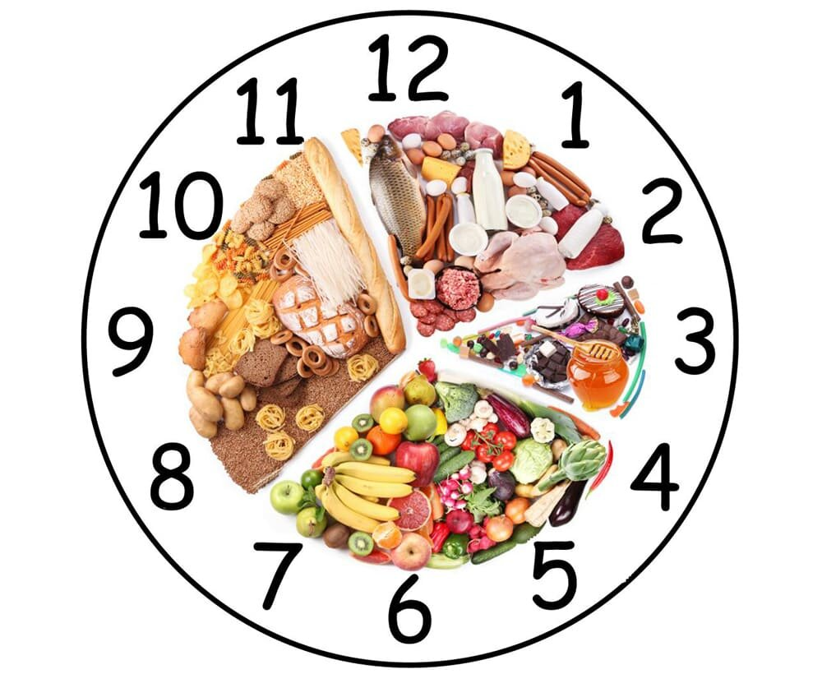
Режим питания
Учитывая, что рациональное питание включает в себя не только пищевой рацион, но и режим питания, на основе изученного, можно предложить следующий распорядок приёмов пищи:
8:00 – первый завтрак
10:00 – второй завтрак
13:00 - обед
Тренировка с 15:00 до 17:00
17:30 – полдник
20:00 – ужин

Slide 8
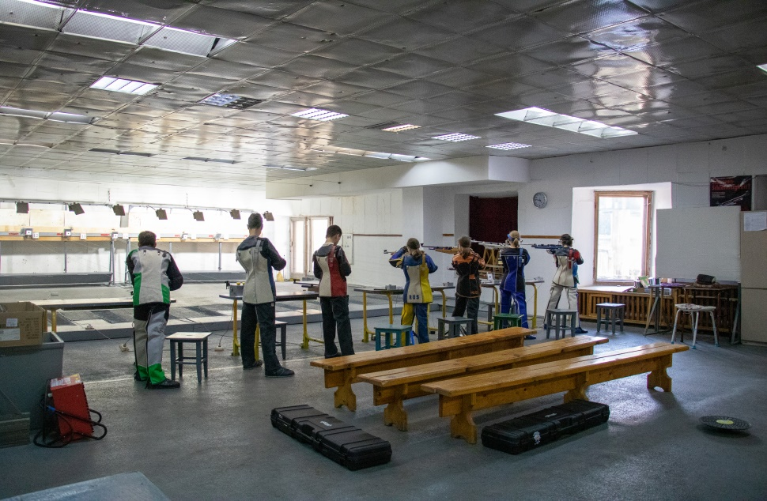
Заключение
В результате работы была достигнута цель исследования - сформировались понимания правил питания спортсмена-стрелка.
Этому способствовала реализация поставленных задач.
В результате гипотеза исследования «Питание девушки-спортсменки, занимающейся пулевой стрельбой отличается от питания обычной старшеклассницы» подтвердилась.
Работу можно
использовать в целях оптимизации
тренировочного процесса, не
нарушающего физиологические
показатели организма.

Slide 9
Спасибо за внимание

